Slide 1
Akıllı Ders Programı

Slide 2
Projenin Tanımı
Akıllı ders programında öğrenci kendi ders programını yapar . Öğrenci eksik olduğu nesnelerde(konu tekrarlarını, testlerini, Soru sayısını, mola arasını, hedeflerini, ders notlarını, günlük hedeflerini ve ödevlerini )kendisi, sistem üzerinden belirler . Böylelikle eksiklerini öngörüp kendi planını yapar ve yöneticiye analizleri gider.

Slide 3
Nesneleri
Öğrenci
Ders Programı
Nesne
Ders
Puan
Soru Sayısı
Mola Arası
Hedef
Yönetici

Slide 4
Projenin Amacı
Akıllı ders programı bir sanal koçluk uygulamasıdır. Bu sistem ile öğrenci, bir eğitim danışmanı veya rehberlik öğretmeni tarafından bire bir verilmesi gereken eğitim ve motivasyonu sanal ortamda kendi başına alır. Kendi takibini ve planlamasını yapar.
1- Öğrenci hedefini belirlediği andan itibaren sanal koçluk ile öğrenciyi tanıma sistemi devreye giriyor. Öğrencinin hedefine uygun çalışma programı oluşturuyoruz.
2- Tercih ettiği listesine ve hangi gün ne çalışmak istediğine göre, çalışmalarını gün gün planlayan, öğrenciye özel bir çalışma programı hazırlıyoruz.

Slide 5
Senaryolar
1.Üye kaydı :
Ön koşul: Öğrenci, kayıt ol ara yüzünü açmış olmalı.
Kullanıcı bilgilerini(Adını, soyadını, e mail adresini, parolasını) girer.
İşlemler onaylanır.
İstisnası: Öğrenci hatalı e mail adresini girmiştir.
Öğrenci veri tabanında kayıtlıdır

Slide 6
2.Üye girişi:
Ön koşul: Öğrenci , Öğrenci adı ve şifreye sahip olmalı.
Öğrenci bilgilerini (e mail adresini, şifresini) girer.
İşlemler onaylanır
İstisnası: Girilen e mail adresi veya şifre veri tabanında kayıtlı değildir.
3.Nesne Listeleme:
Ön koşul: Öğrenci, nesne ara yüzünü açmış olmalı.
Öğrenci belirlediği arama kriterlerine göre (Konu tekrarı, testlerini, ders notlarını ve günlük hedeflerini) görüntülemek istediği nesneyi seçer.
İşlemler onaylanır.
İstisnası: Arma kriterlerine uygun nesne bulunamamıştır.

Slide 7
4.Nesne Seçme :
Ön koşul: Öğrenci, üye giriş yapmış olmalı
Öğrenci aradığı nesneyi listeler.
Öğrenci seçmek istediği nesneyi seçer.
İşlemler onaylanır.
İstisnası: Arma kriterlerine uygun nesne bulunamamıştır.
5.Nesne Yükleme:
Ön koşul: Öğrenci bu işlemi yapma yetkisine sahip olmalı.
Öğrenci, yükleyeceği nesnenin, bilgilerini (Konu Tekrarı, Testlerini
, Ders notlarını, Günlük hedeflerini) seçer.
Kullanıcı kendi bilgisayarında bulunan, yüklemek istediği nesneyi seçer.
İşlemler onaylanır.
İstisnası: Veri tabanında aynı nesne vardır.

Slide 8
6 .Nesne güncelleme:
Ön koşul: Öğrenci bu işlemi yapma yetkisine sahip olmalı.
Öğrenci nesneyi kendi yüklemiş olmalı.
Öğrenci yüklediği bütün nesneleri listeler.
Öğrenci, güncellemek istediği nesneyi seçer.
Öğrenci, nesnede gerekli değişiklikleri yapar ve işlemler onaylanır.
İstisnası: İstisnası yoktur.
7. Nesne Silme:
Ön koşul: Öğrenci bu işlemi yapma yetkisine sahip olmalı.
Öğrenci nesneyi kendi yüklemiş olmalı.
Öğrenci yüklediği bütün nesneleri listeler.
Öğrenci, silmek istediği nesneyi seçer.
İşlemler onaylanır.
İstisnası: İstisnası yoktur.

Slide 9
8. Şifre gönderme:
Ön koşul: Öğrenci sisteme kayıtlı ve geçerli bir e mail adresi olmalı.
Öğrenci e mail adresini girer.
İşlemler onaylanır.
İstisnası: İstisnası yoktur.
9-Onaylama:
Ön koşul: Nesne veya öğrenci veri tabanında kayıtlı olmalı.
Sisteme öğrenci girmiş olmalı.
Nesnenin veya öğrencinin ilgili olduğu Yöneticiye nesneyi yüklediğine veya kayıt olduğuna dair bilgi e maili gönderilir.
Sistem nesneyi veya Öğrenciyi onaylar
İstisnası: İstisnası yoktur.

Slide 10
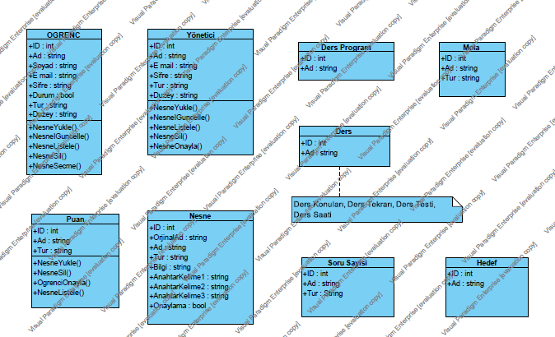
5-Sınıflar

Slide 11
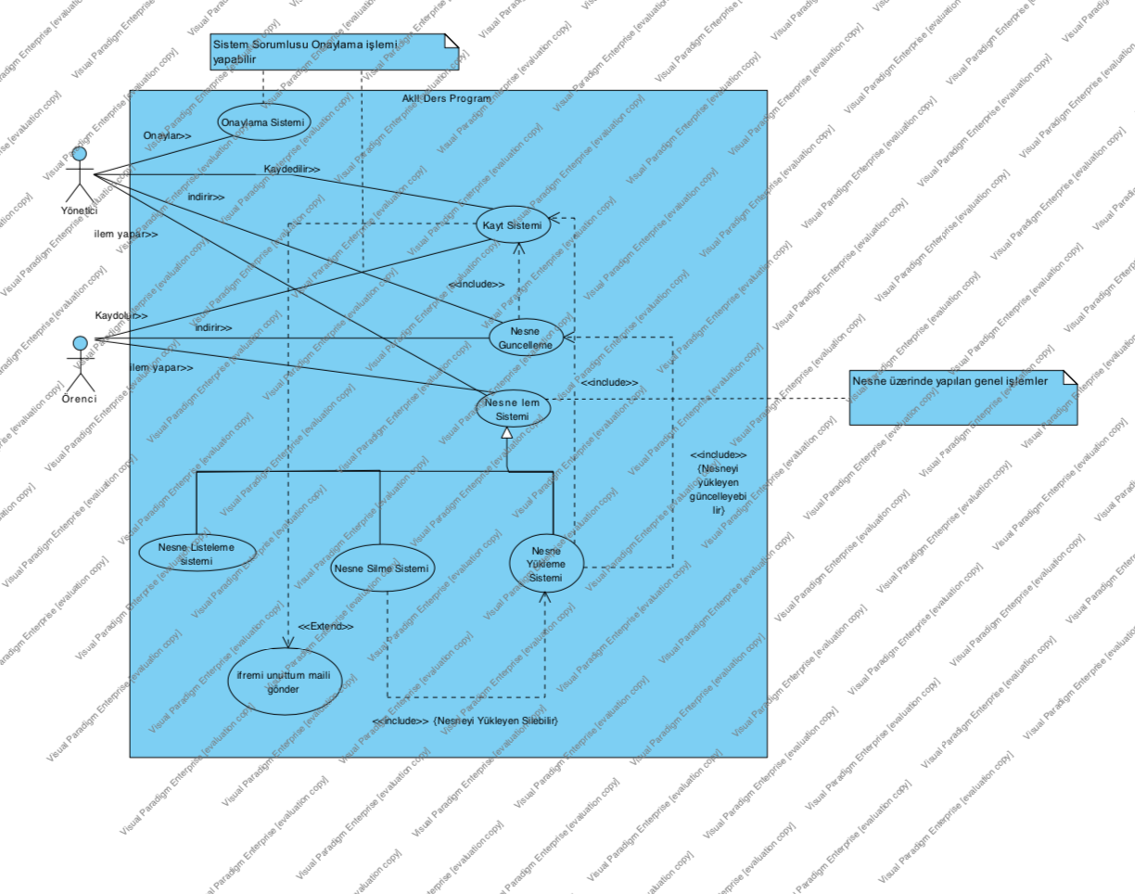
6-Kullanım Durumu Diyagramı

Slide 12
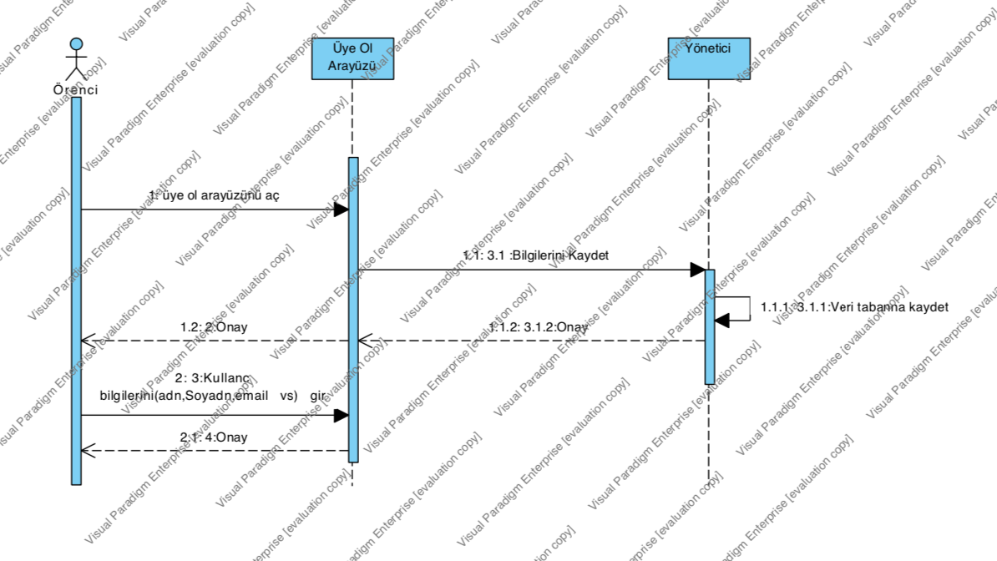
7-Ardışıklık Diyagramlar
1-Senaryo 1:üye kaydı

Slide 13
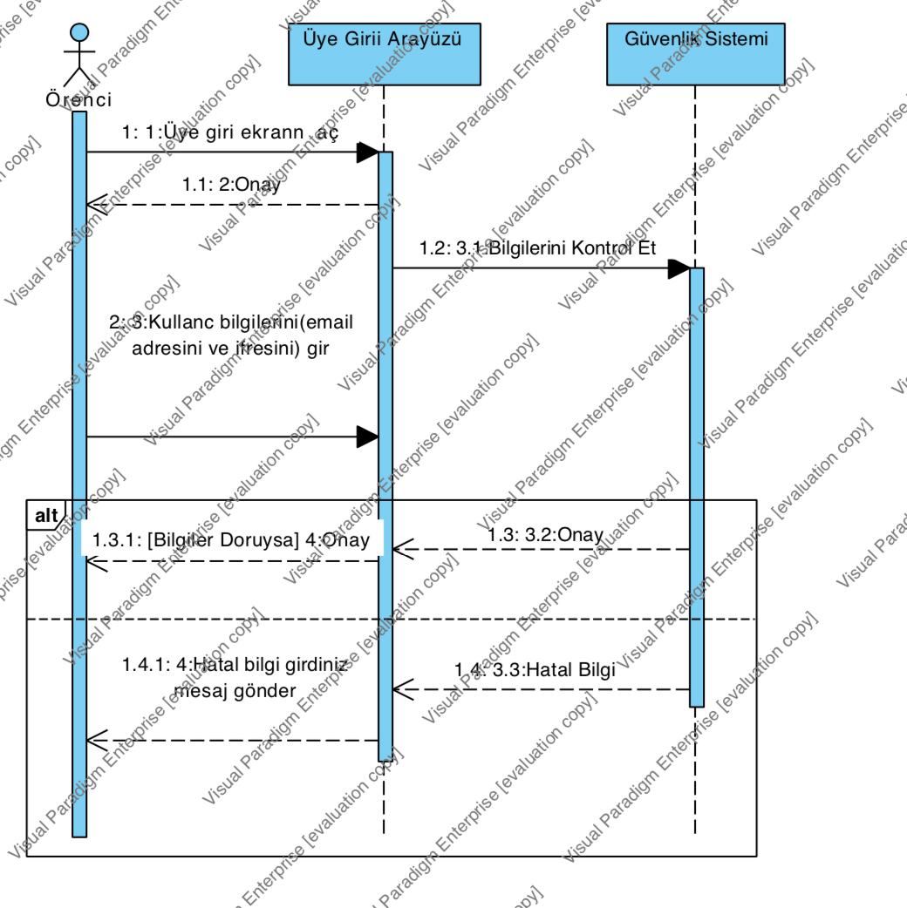
Senaryo 2:üye Girişi

Slide 14
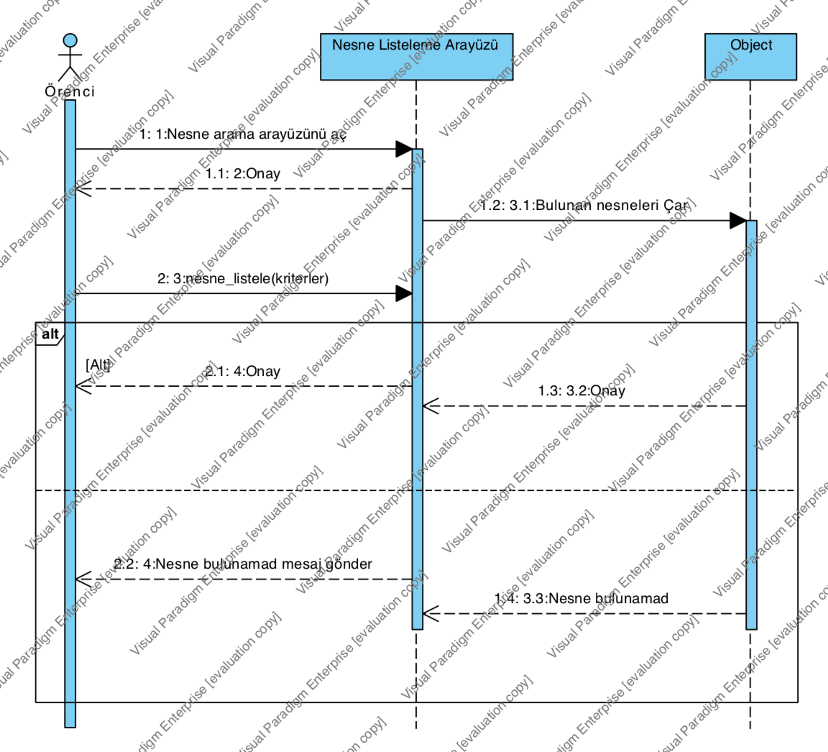
Senaryo 3:Nesne Listeleme

Slide 15
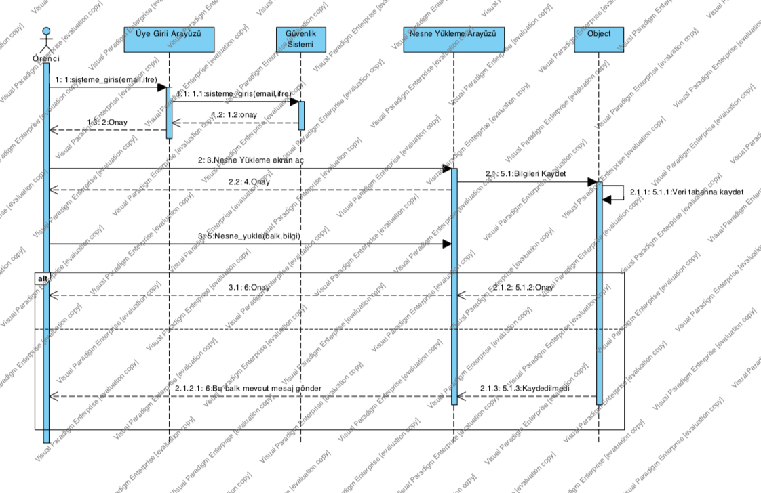
Senaryo 4:Nesne Yükleme

Slide 16
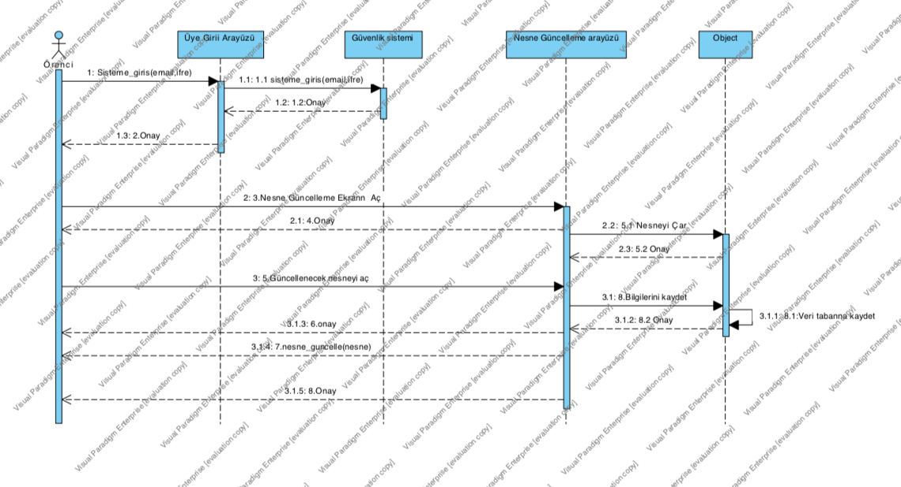
Senaryo 5:Nesne Güncelleme

Slide 17
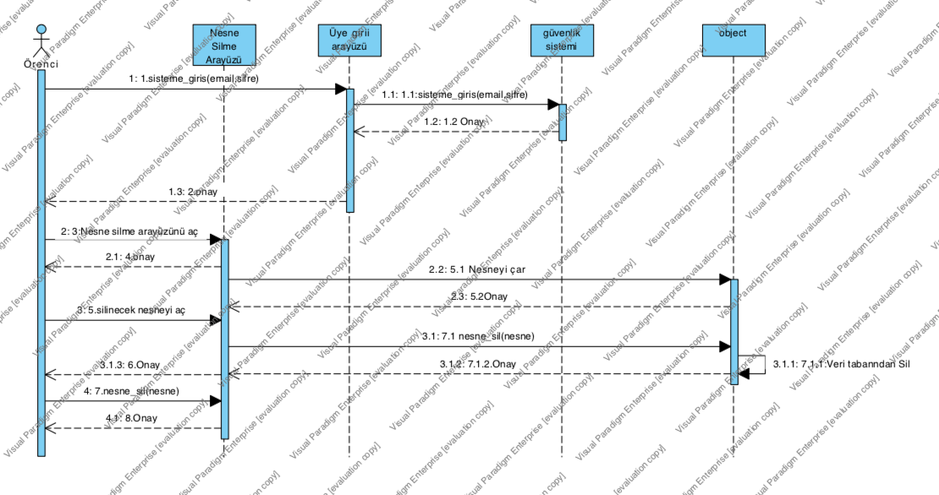
Senaryo 6:Nesne Silme

Slide 18
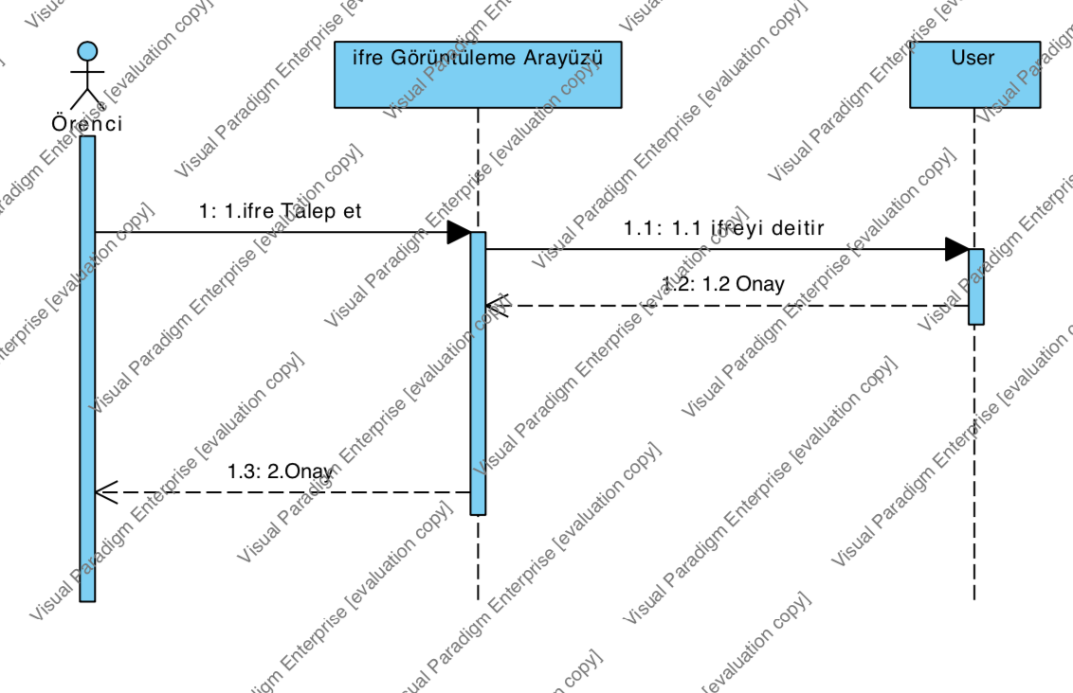
Senaryo 7:Şifre Gönderme

Slide 19
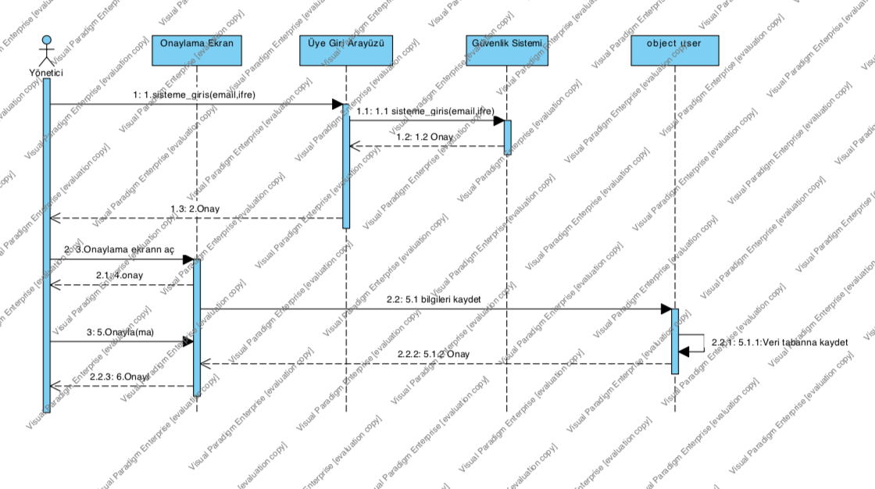
Senaryo 8:Onaylama

Slide 20
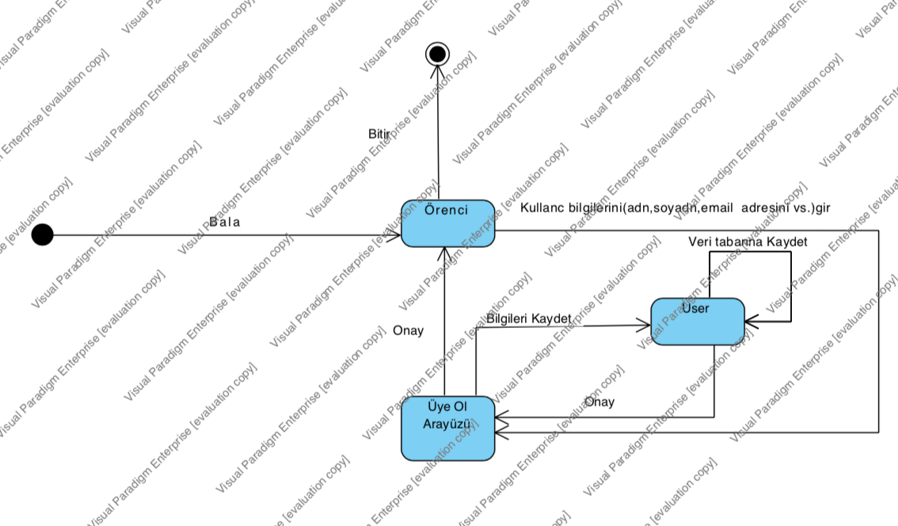
8.Durum Diyagramları
Senaryo 1:üye kaydı

Slide 21
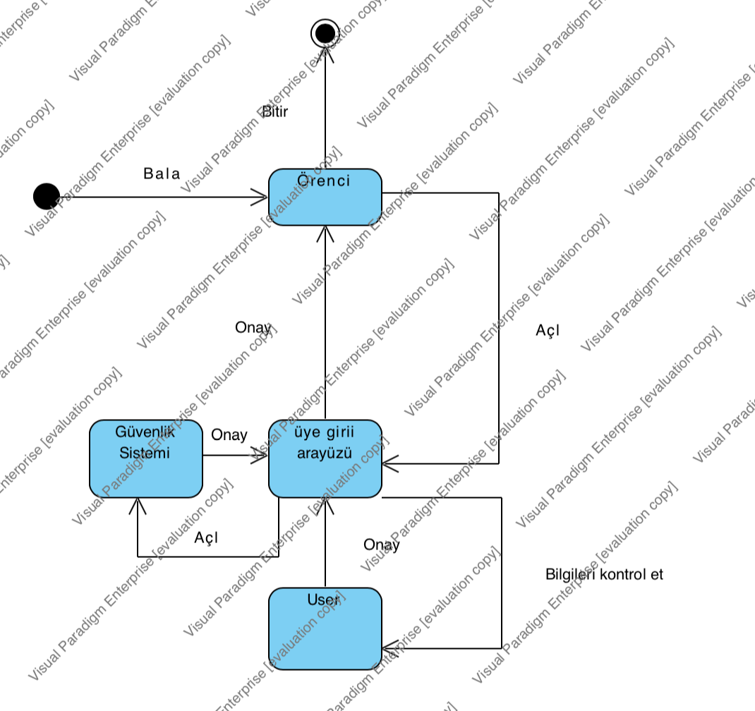
Senaryo 2: Üye Girişi

Slide 22
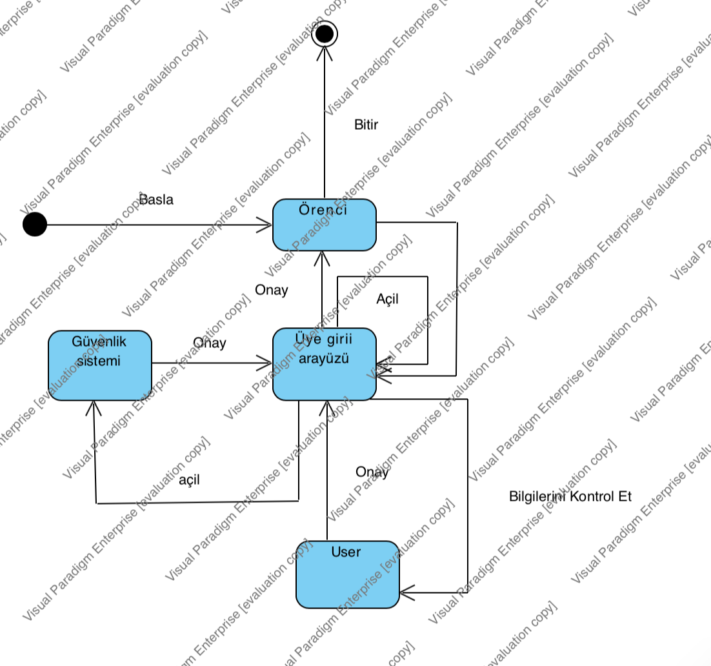
Senaryo 3:Nesne Listeleme

Slide 23
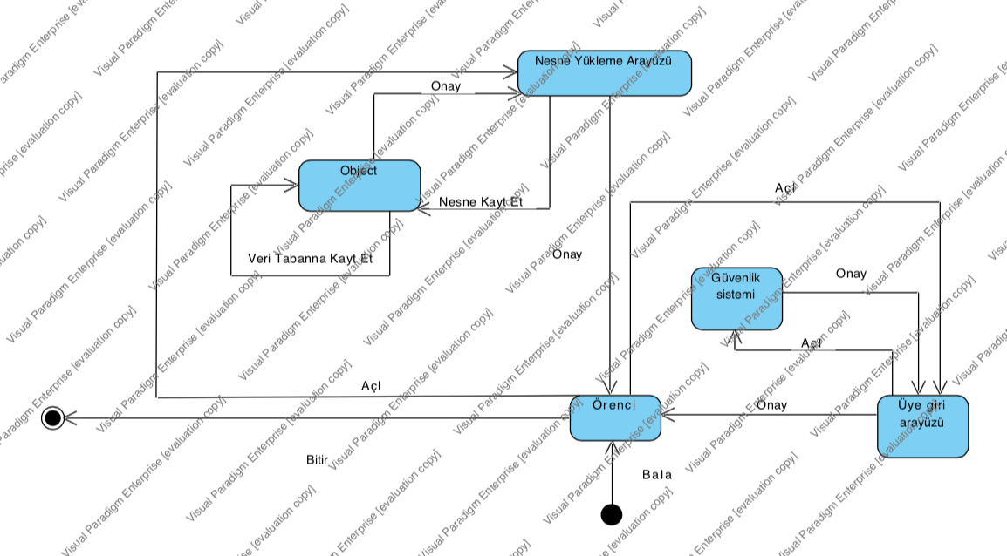
Senaryo 4:Nesne Yükleme

Slide 24
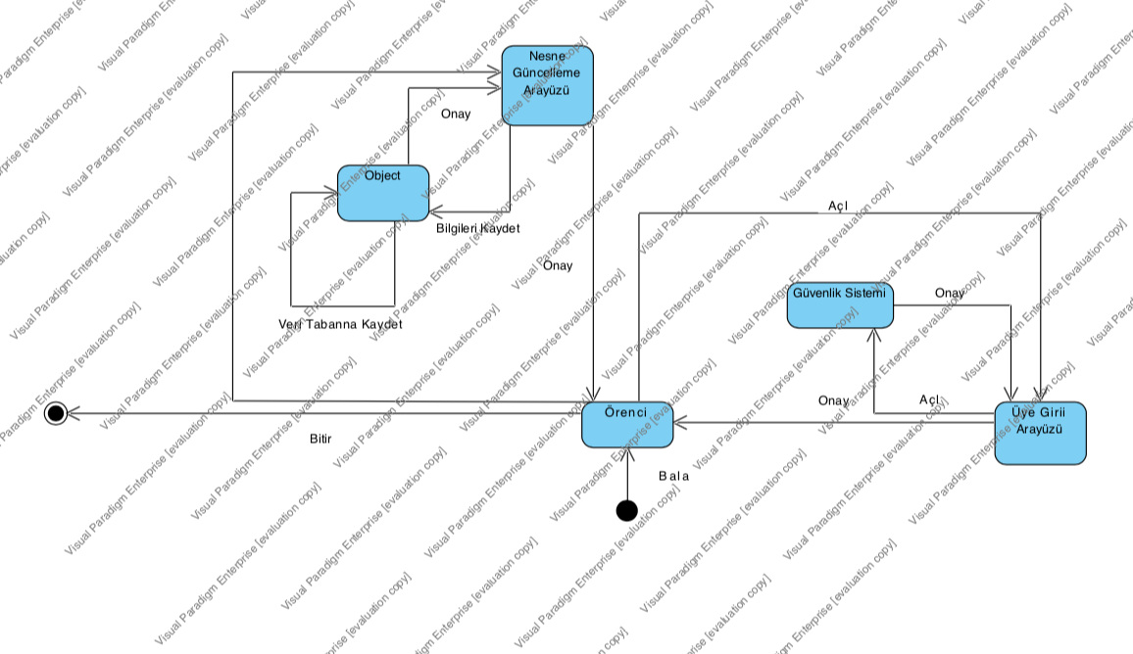
Senaryo 5 Nesne Güncelleme

Slide 25
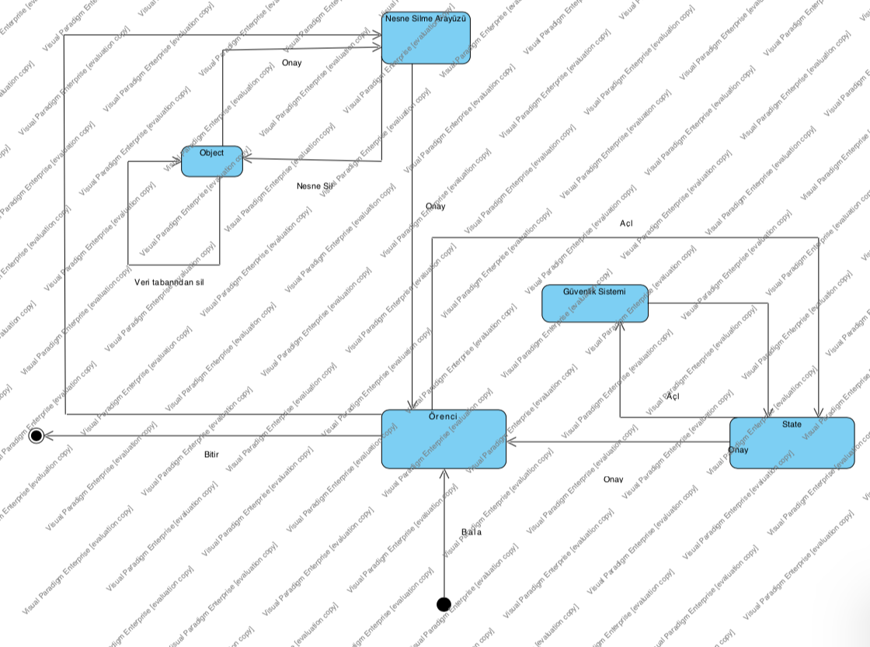
Senaryo 6:Nesne Silme

Slide 26
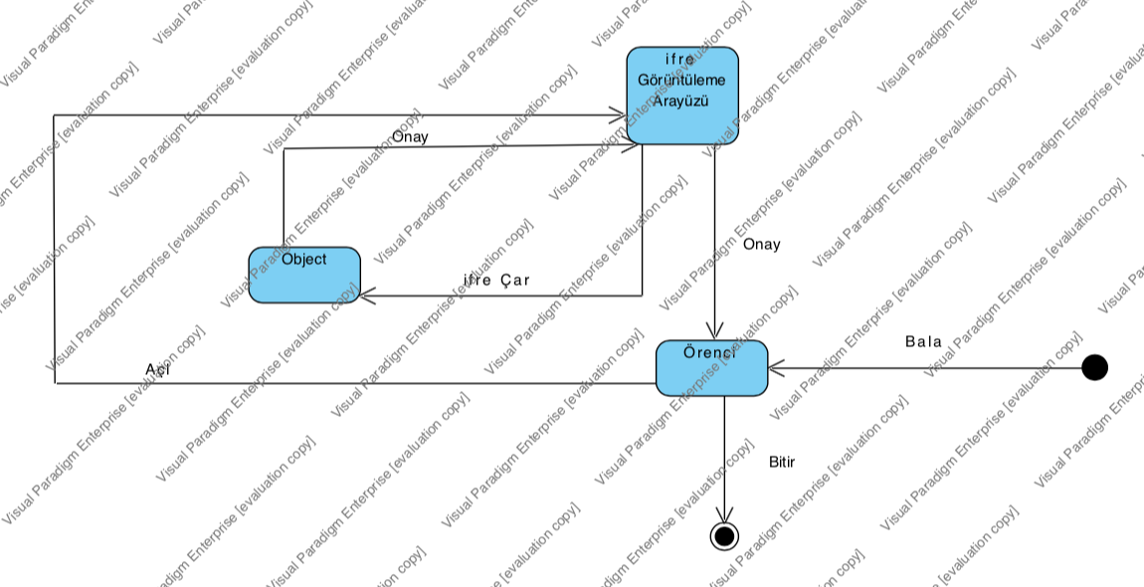
Senaryo 7:Şifre Gönderme

Slide 27
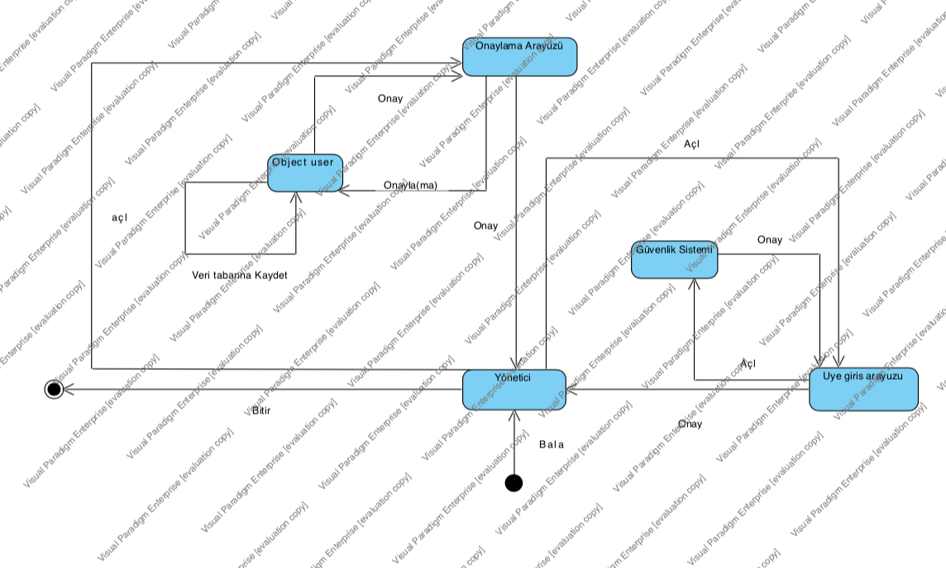
Senaryo 8:Onaylama

Slide 28
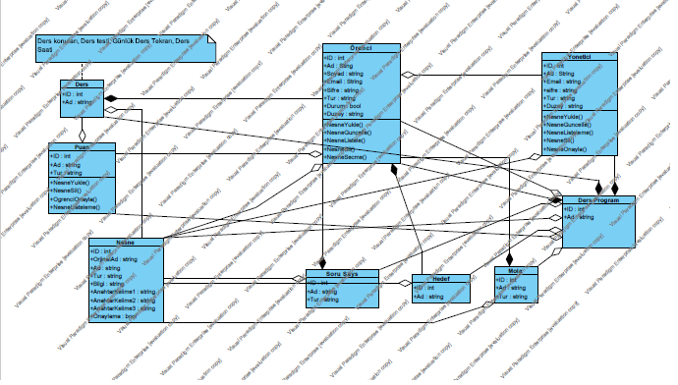
9-Nesne İlişkileri Diyagramı

Slide 29
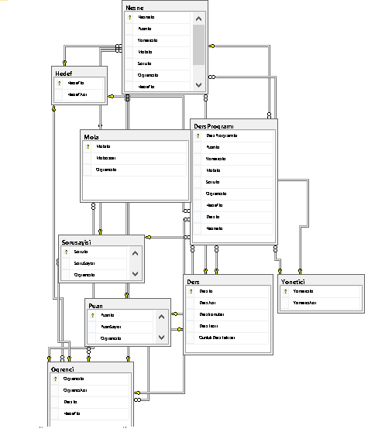
10-Veri tabanı Modeli

Slide 30
11-Veri Sözcüğü
Ders | Ders Konuları/Ders Testi/Günlük ders tekrarı/Ders saati

Slide 31
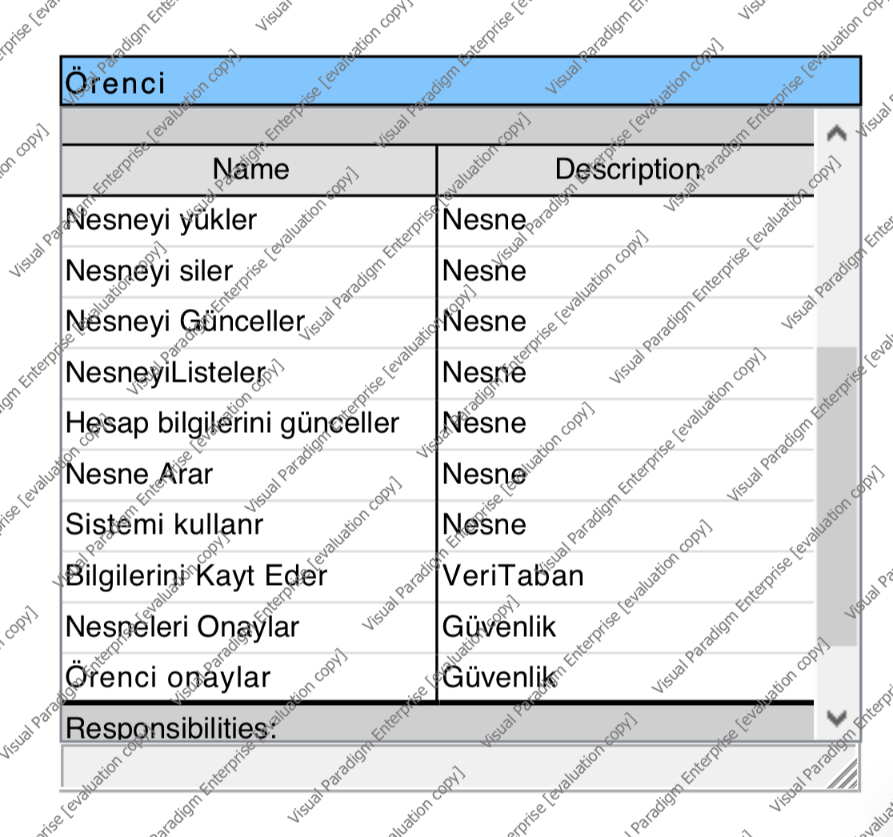
12-Sorumluluk İlişki Kartları
Kullanıcı Sınıfına Ait Sorumluluk İlişki Kartı

Slide 32
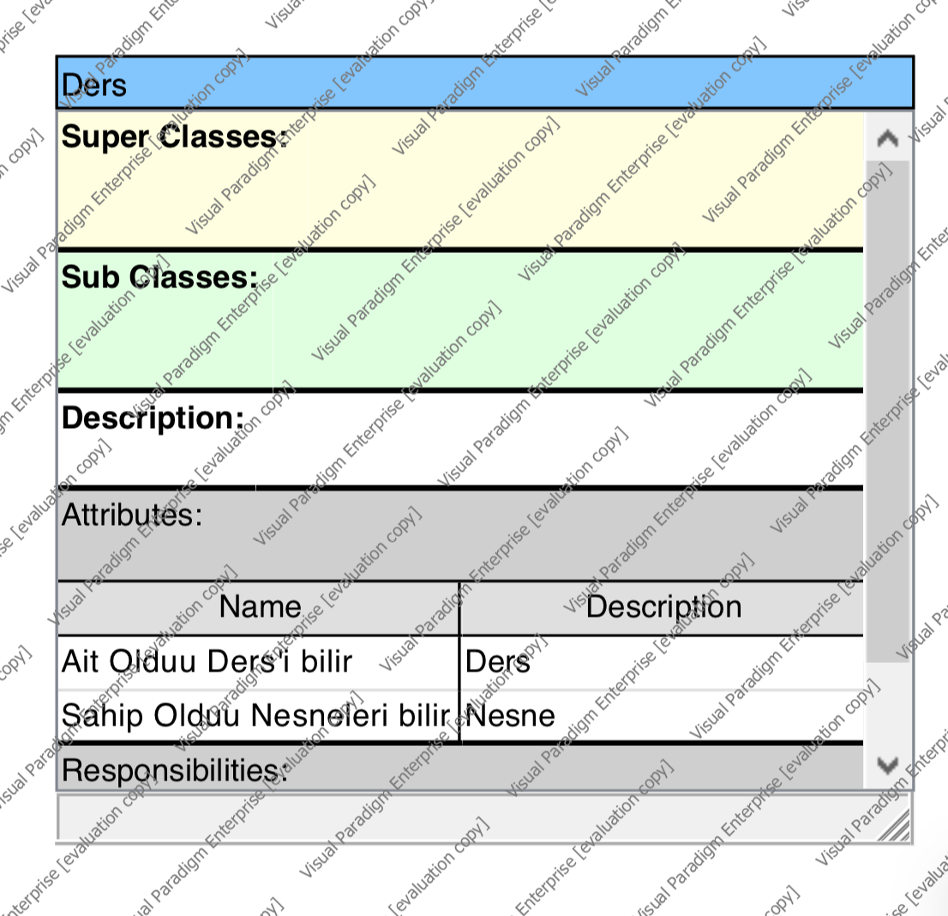
Ders Sınıfına Ait Sorumluluk İlişki Kartı

Slide 33
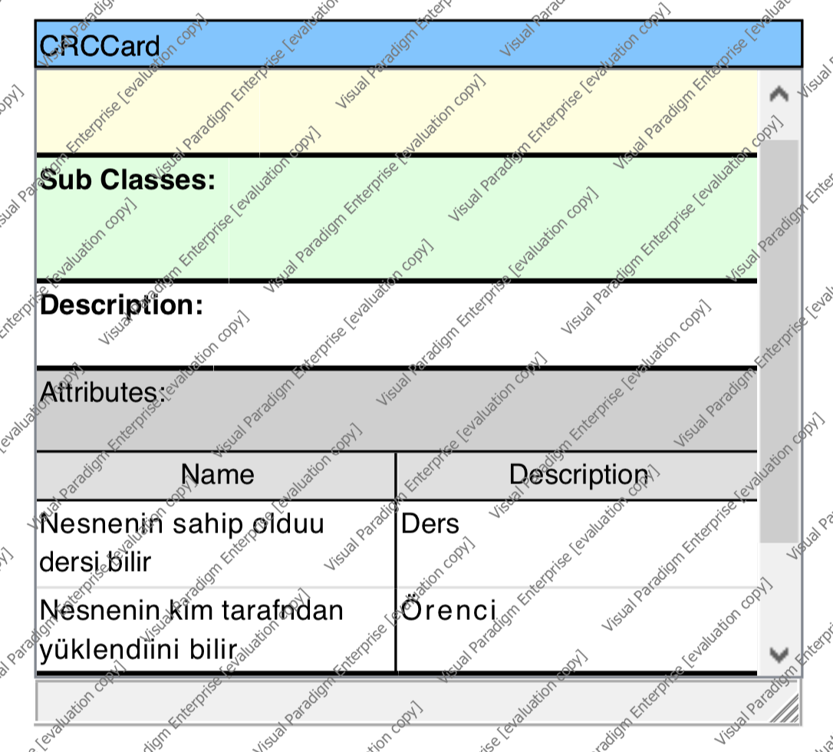
Nesne Sınıfına Ait Sorumluluk İlişki Kartı

Slide 34
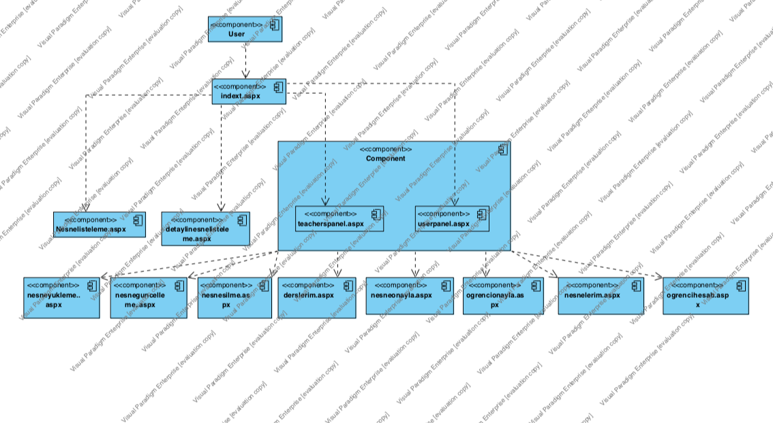
13- Bileşen Diyagramı

Slide 35
Yapan: Bilge Çakır

